Slide 1
Application technique de test
Problématique :
Analyse des différents résultats obtenues lors des phases d'apprentissage et de test.
Les étapes :
  Sur quelles données repose l'apprentissage
  Phase d'apprentissage
  Phase de test
  Conclusion

Slide 2
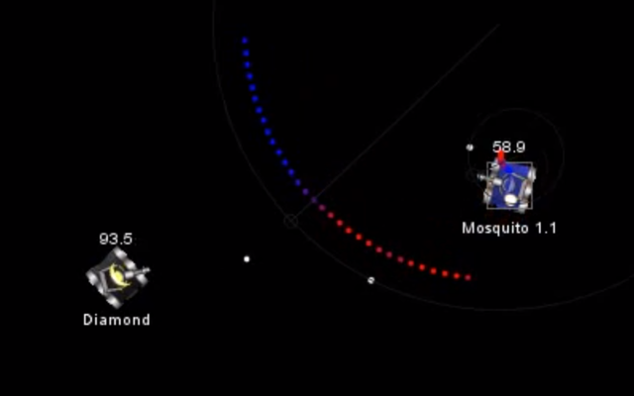
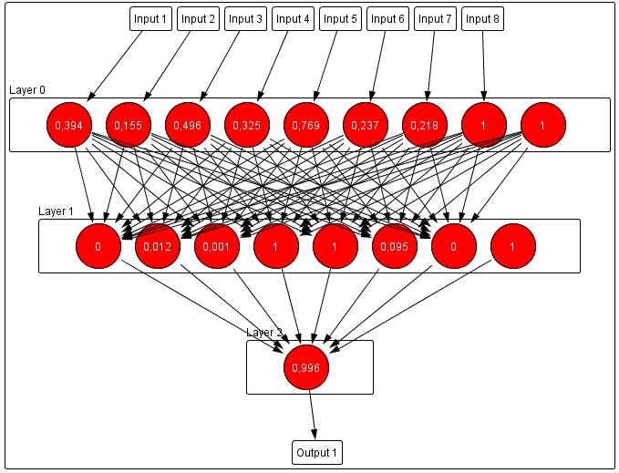
Données d'apprentissage
Variables d'entrée :
  Ensemble des variables caractérisant un tir ennemi.
  Inspiré du WaveSurfing.
Variable de sortie :
  Esquive réussie, variable binaire.
TrainingSet :
  Récupération des variables liées à l'ensemble des tirs ennemi.
  Normalisation

Slide 3
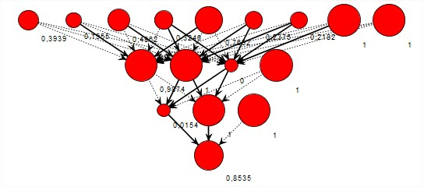
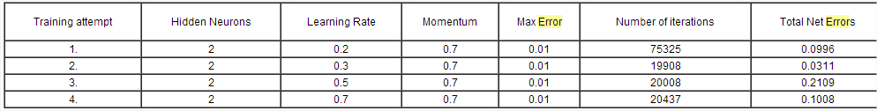
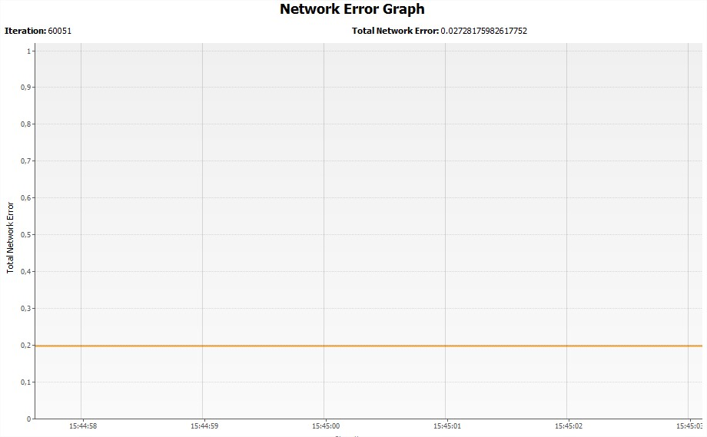
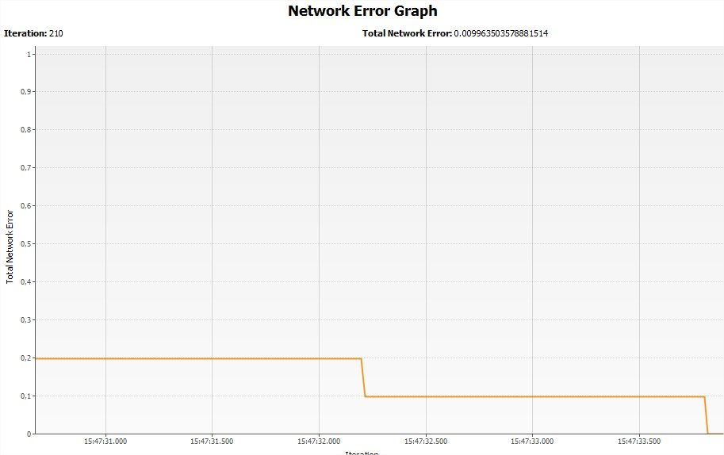
Phase d'apprentissage
Mise en place du réseau de neurones :
  Test avec différentes configurations de couches.
Lancement de la phase d'apprentissage :
  Valeur d'erreur maximale fixée à 0,01
Configuration en 8 inputs 2 couches cachées de 4 et 3 neurones et 1 output.
Entraînement non concluant
Entraînement concluant

Slide 4


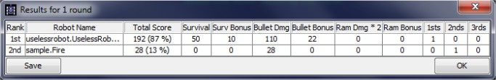
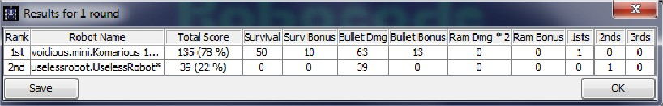
Phase de test
Test à partir du framework :
  La moyenne de l’ensemble des erreurs n'est pas satisfaisantes.
  L'erreur devrait être en dessous de 0,01
Test loin des résultats escomptés.
Test se rapprochant des résultats escomptés.
Implémentation du réseau de neurones au robot :
  Le comportement du robot est en adéquation avec les résultats lors de la phase d’entraînement et de test.
  Erreur moyenne de plus de 0,3
Contre un robot de base
Contre un robot costaud

Slide 5
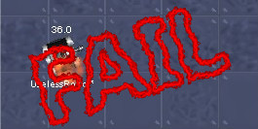
Conclusion
Quel sont les conséquences de ces résultats?
  Des erreurs individuels beaucoup trop importantes.
  L'erreur est bien trop élevé.
  L'architecture optimale du réseau de neurones n'a pas été trouvé.
  L'application du réseau de neurones n'est peut être pas adapté à l'esquive.
  Méthode déterministe plus efficace.

